Slide 1

NTNU skal innføre elektroniske personalmapper i sak-/arkivsystemet ePhorte
fra årsskiftet 2013/2014
Bakgrunn
Organisering og struktur av elektroniske personalmapper
Autorisering for tilgang til saker og dokumenter
Spørsmål - diskusjon

Slide 2
Bakgrunn
Notes:
Bakgrunn
HR-prosjektet med delprosjekt Administrasjon
Målsetting: NTNUs personaladministrasjon skjer på en effektiv og profesjonell måte, basert på gjennomgående normering av regler og standarder. Dette innebærer bl.a. at NTNU har gode prosesser for elektronisk personalarkiv
Effektmål: NTNUs personalarkiv og personaldokumenter er elektronisk tilgjengelig for ledere og HR-medarbeidere
Resultat: Beskrive og utvikle prosess og verktøy for personalarkiv/-mapper

Slide 3
HR-prosjektet
Delprosjekt: Administrasjon
Målsetting:
NTNUs personaladministrasjon skjer på en effektiv og profesjonell måte, basert på gjennomgående normering av regler og standarder. Dette innebærer bl.a. at NTNU har gode prosesser for elektronisk personalarkiv
Effektmål for Personalarkiv/-mapper
1) NTNUs saksbehandling og tilgang til personaladministrative dokumenter skjer på en effektiv og hensiktsmessig måte
2) NTNUs personalarkiv og personaldokumenter er elektronisk tilgjengelig for ledere og HR-medarbeidere
Resultat:
Beskrive og utvikle prosess og verktøy for personalarkiv/-mapper

Slide 4
Dagens bruk av personalmappe i ePhorte
Notes:
Om dagens registrering i ePhorte av personaldokumentasjon og fysiske personalmapper
Korrespondanse mellom NTNU og en tilsatt journalføres i ePhorte, dokumenter lagres elektronisk, fysisk dokument på personalmappe. Fysisk personalmappe gjelder frram til innføring elektroniske personalmapper. Fysisk personalmappe skal ikke kasseres, skal beholdes

Slide 5
Personalmappe – Ola Nordmann

Slide 6
Elektronisk personalarkiv
Notes:
Om elektronisk personalarkiv – kombinasjon av Paga og ePhorte
Fortsatt registrering av personaldokumentasjon i ePhorte, men organisering og struktur annerledes, samt vil være den elektroniske personalmappen som gjelder. Fysisk personalmappe skal ikke videresføres eller få nye tilførsler av dokumenter

Slide 7

Elektronisk personalarkiv
i ePhorte
Inneholder bla :
Søknad(er)
- Attester og vitnemål
Arbeidskontrakter
Forlengelsesbrev
Taushetserklæring
Disiplinærsaker
Dagens fysiske
personalmappe
Elektronisk
personalmappe
Inneholder bla :
Søknad(er)
Attester og vitnemål
Arbeidskontrakter
Forlengelsesbrev
Taushetserklæring
Disiplinærsaker
Egenmeldinger
Permisjonsøknader
Sykmeldinger
Ferieoverføring
PAGAweb
Inneholder bla :
- Egenmeldinger
Permisjonsøknader
Sykmeldinger
Ferieoverføring

Slide 8
Elektroniske personalmapper i ePhorte
Notes:
Om organisering og struktur av elektroniske personalmapper i ePhorte
Fire tematiske områder – 1) Arbeidsataler, Forlengelser, Avslutning arb.forhold
2)Adm av arbeidsforhold, 3) HMS, IA, Sykefravær 4) Opprykk etter kompetanse
Utarbeidet veileder for dokumentregistrering i saker: titler ved registrering, hva dokument omhandler, type dokument ved registrering, skjerming unntatt offentlighet

Slide 9
HMS IA Sykefravær
Adm arbeidsforhold
Arb.avtaler, forlengelser, avslutning arb.forhold
Opprykk etter kompetanse
ePhorte

Slide 10
Veilder
Veileder utarbeidet for dokumentregistreringen i elektronisk personalmappe
Notes:
Utarbeidet temasider og veiledninger NTNUs arkivplan

Slide 11
Tilgang
Tilgang til elektroniske personalmapper i ePhorte
Notes:
Om tilgang til personalmapper
Revisjon utført/utføres for tilganger til personaldokumentasjon ved innføring elektroniske personalmapper
Autorisasjon til tilgangskoder – tilgangskoder og nivå for registrering og betydning av dette
Søk etter personalmapper og lesetilgang kun dersom autorisert

Slide 12
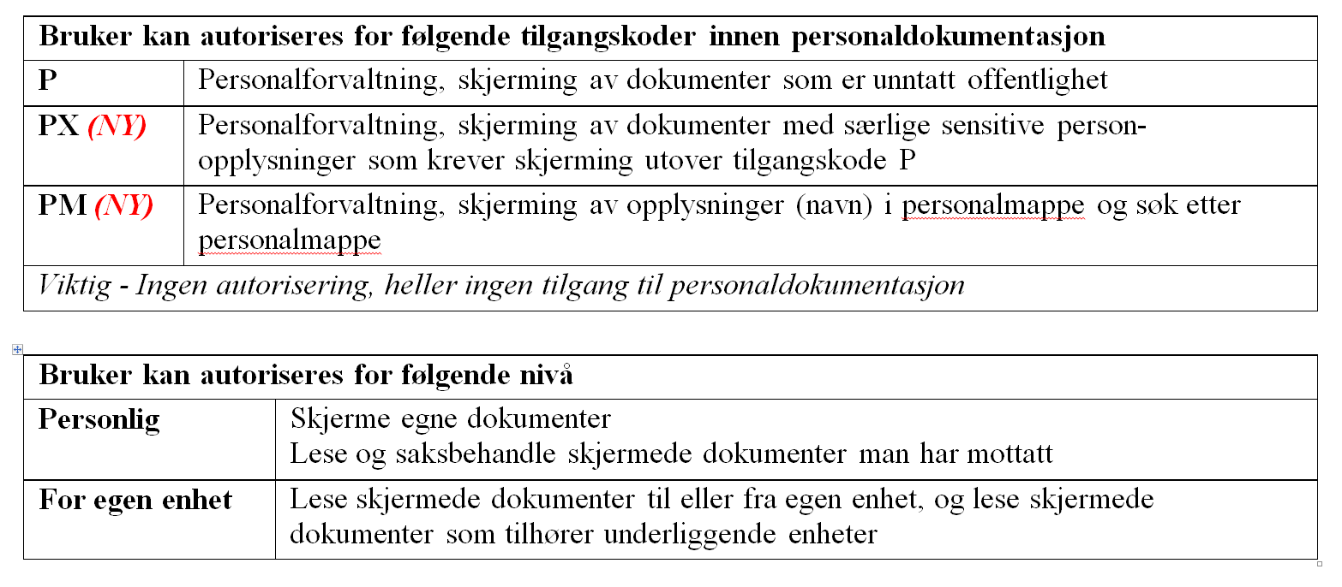

Slide 13
Kan få lesetilgang som medlem av tilgangsgruppe (faste og adhoc), som kopimottaker og som
saksansvarlig.
Forutsetter personlig autorisering
Notes:
Om tilgangsgrupper
Tilgang til dokumenter og deling av informasjon via tilgangsgrupper for HR-medarbeidere og kontorledere
Fast tilgangsgruppe registrert i ePhorte. Vedlikehold av disse. Tilgangsgruppe tilknyttes ved registreringen av dokument

Slide 14
Ressurser
NTNUs arkivplan
Peker til ressurs fra HR-portalen

Slide 15
Demo
Demo ePhorte

